Slide 1


Slide 2
¿Qué es MARP?
Mechanical Aid Rehabilitation Prototype (MARP) es un prototipo de instrumentación mecánica que se encarga de proveer la ayuda necesaria a la persona requerida cuya fuerza motriz fue debilitada por ciertos factores.

Slide 3
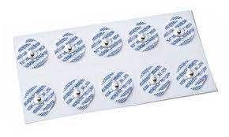
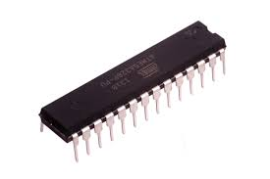
¿Cómo funciona?
MARP utiliza señales eléctricas provocadas por la extensión y contracción muscular que son medidas con electrodos descartables
Estas se envían a un amplificador y filtros para separar la señal del resto del ruido y hacerla detectable para el ATMEGA
El Atmega328 P, es el corazón del proyecto, es quien da la orden a un motor Paso a Paso para que mueva los hilos de la carcaza y terminen por ayudar a contraer o extender los dedos de la mano

Slide 4
Objetivo
MARP se creó para brindar ayuda a las personas cuya movilidad o fuerza motriz fue reducida por un accidente u otros factores.
Con MARP, los ejercicios de rehabilitación no serían obligatorios, ya que este produce la fuerza y efectos de igual manera para que el usuario pueda seguir con su vida cotidiana (La fuerza que brinda se irá reduciendo gradualmente hasta finalizar la rehabilitación)
MARP no está diseñado para ser un añadido permanente al usuario, si no para apoyarlo en el transcurso de su recuperación.

Slide 5
Procedimiento
Para la rehabilitación es necesario atravesar 4 fases:
Fase de protección: confección de prótesis, manejo de edema y control del dolor.
Fase restauradora: ejercicios de movilidad activa y de deslizamiento tendinoso.
Fase de fortalecimiento: ejercicios de resistencia progresiva.
Fase funcional: enfocada a recuperar habilidades para el desempeño de actividades de la vida diaria, tanto laborales como educativas.

Slide 6
Integrantes
MONZON MATOS, Thomas Esteban
MONZÓN, Valentín Jeremias Daniel
LUPICA MARINI , Francisco Joaquín
NIETO, Matías Ezequiel
PIRILLO, Julián Dante
FERNÁNDEZ IGLESIAS, Juan Ignacio

